Slide 1
Федеральное государственное образовательное бюджетное учреждение высшего профессионального образования “Сибирский государственный университет телекоммуникаций и информатики” Кафедра вычислительных систем
ДИПЛОМНЫЙ ПРОЕКТ
Разработка модуля IVR (Interactive Voice Responder) для транкового шлюза
Выполнил
студент группы ВМ-05
Лещёв Александр Владимирович
Руководитель –
ст. пр. Крамаренко Константин Евгеньевич
Новосибирск – 2015

Slide 2
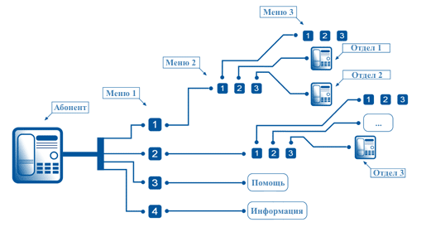
Интерактивное Голосовое Меню (IVR)
Интерактивное Голосовое Меню (англ. Interactive Voice Response) — это система предварительно записанных голосовых сообщений, выполняющая функцию маршрутизации звонков, пользуясь информацией, вводимой клиентом с помощью тонального набора.

Slide 3
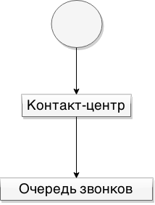

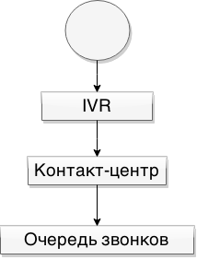

Снижение нагрузки на операторов
100% вызовов
100% вызовов
30-60% вызовов
100% вызовов
40-70% вызовов

Slide 4

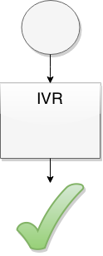

Обработка вызова в нерабочее время
Система IVR может информировать клиента о графике работы офиса компании, его расположении, схеме проезда

Slide 5
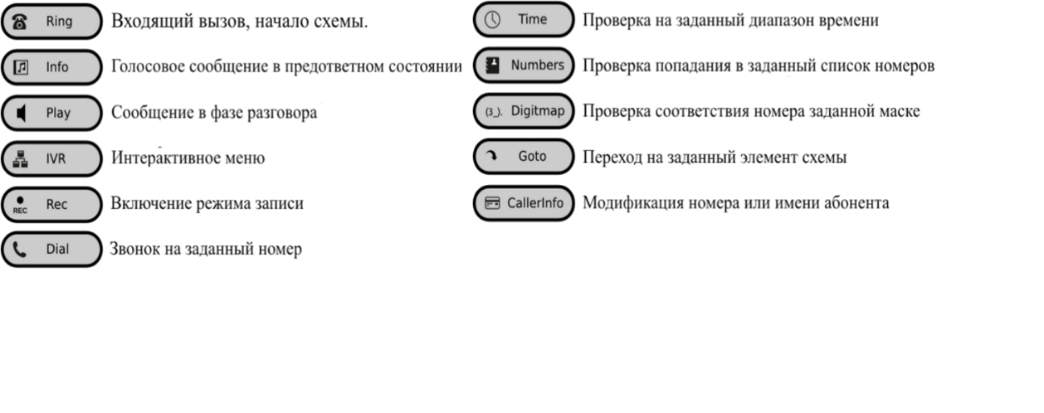
Функциональные блоки

Slide 6
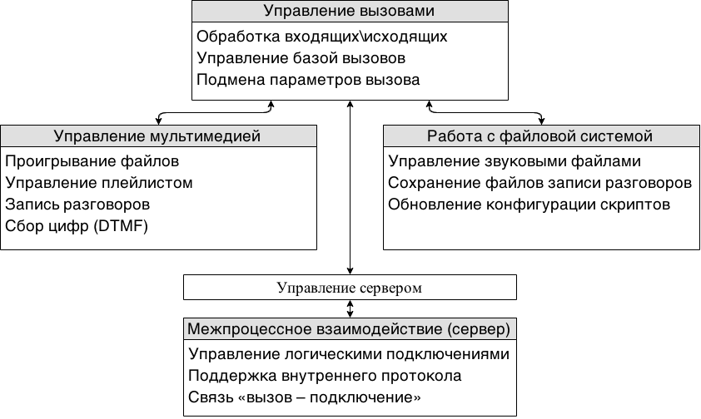
Уровни обработки

Slide 7
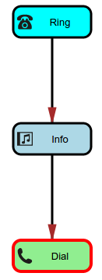
Пример:
Приветствие компании
Проиграть КПВ (гудки).
Проиграть приветствие компании
Вызов оператора\секретаря

Slide 8
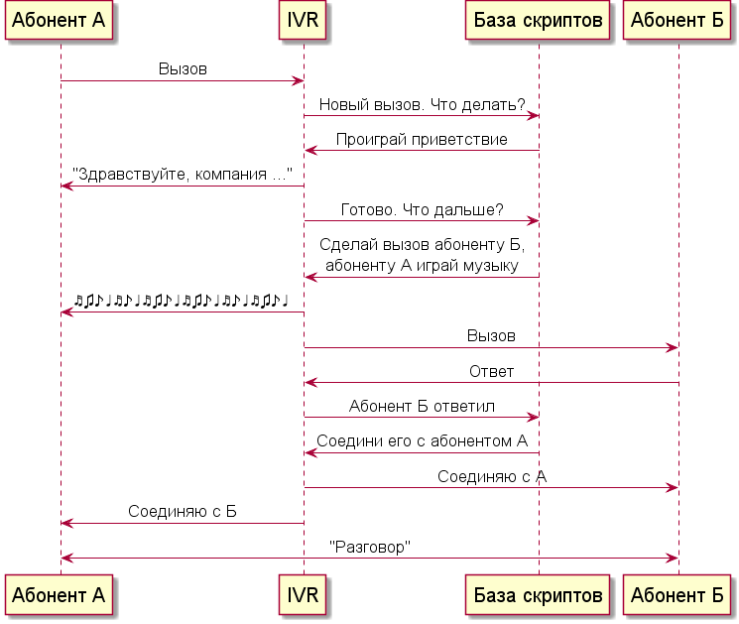
Обработка вызова

Slide 9
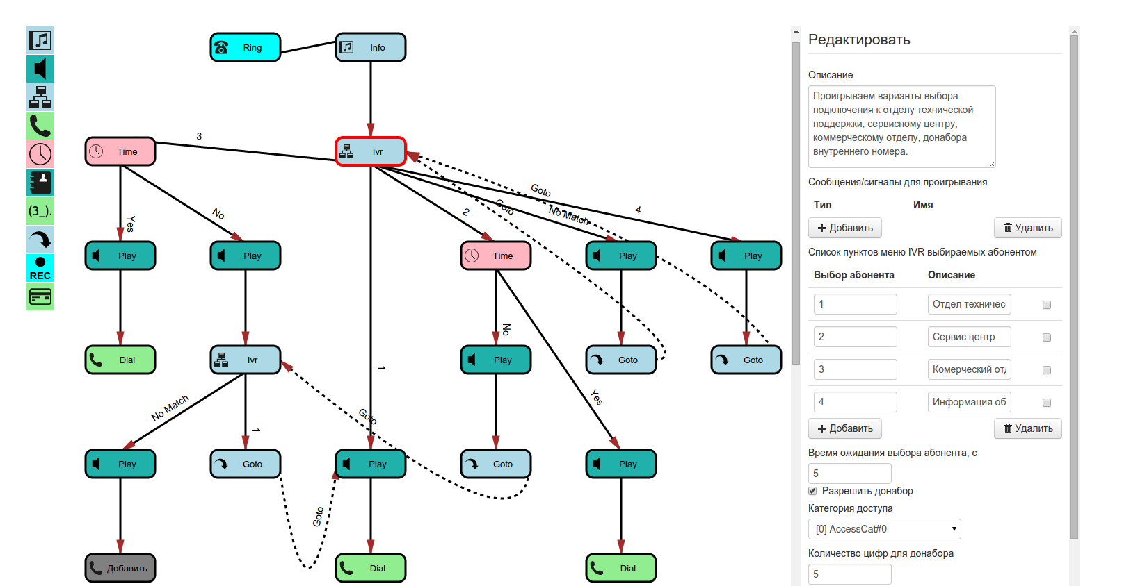
Автосекретарь

Slide 10
Заключение
Лицензирование функционала;
Успешно пройдено тестирование в 40+ компаниях;
Поддержка цифровой и аналоговой сигнализации
(SIP, H.323, PRI, SS7);
Готовое решения на базе транковых шлюзов SMG для
интеграция в сети NGN;
Возможность расширения функционала с учетом отзывов и
пожеланий клиентов.

Slide 11
СПАСИБО ЗА ВНИМАНИЕ!

Slide 12
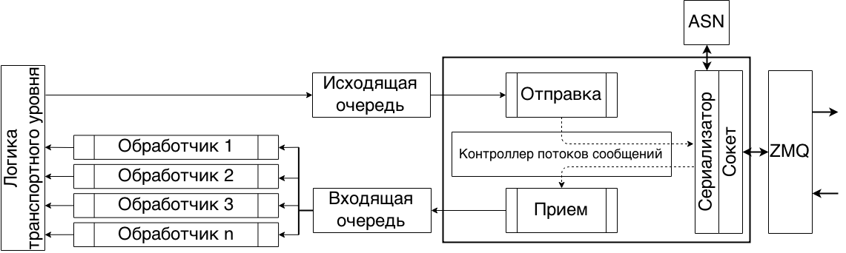

Slide 13
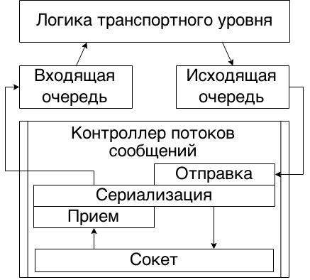

Slide 14
